Slide 1
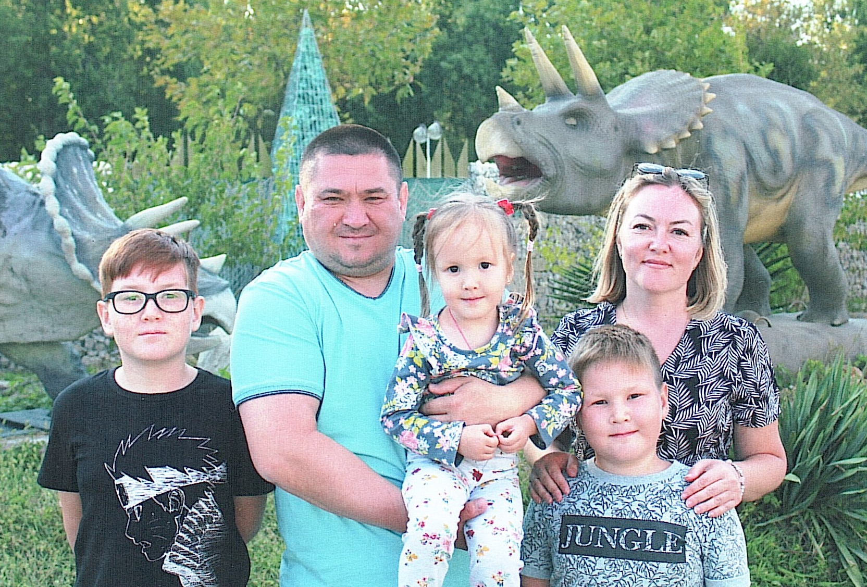
Профессии моей семьи

Slide 2
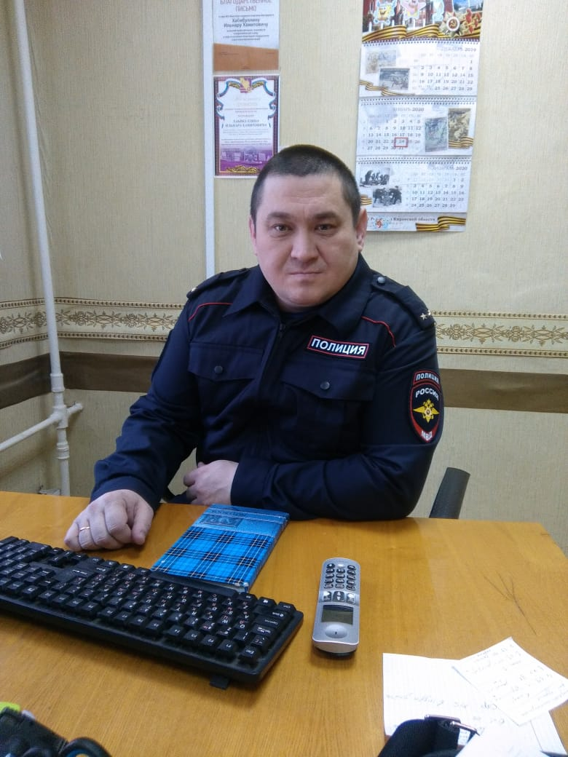
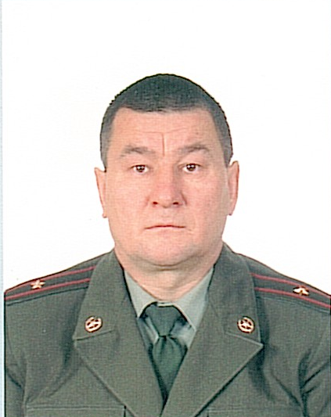
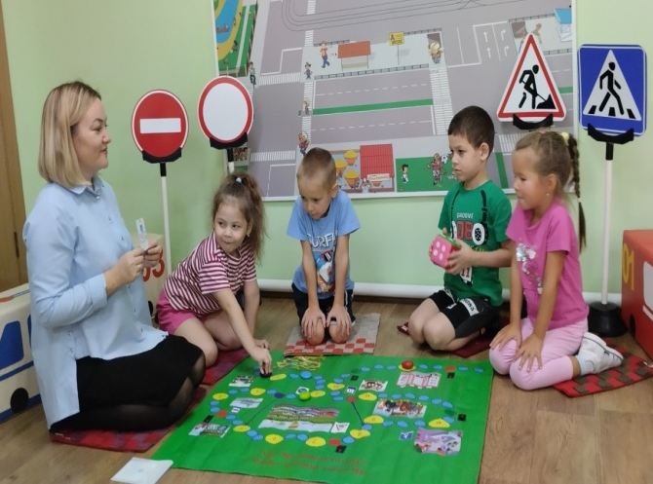
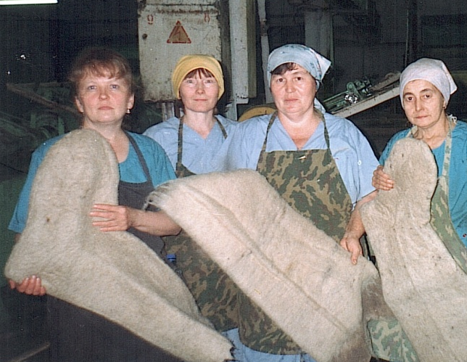
Папа – Александр Петрович, полицейский
Дедушка – Петр Иванович, полицейский
Мама – Диана Геннадьевна, учитель английского языка в детском саду
Бабушка – Надежда Николаевна, валяльщица

Slide 3
Профессия - полицейский
Сотрудники полиции носят специальную форму, все они работают на благо людей и Родины. Обеспечивают порядок, защищают безопасность: предотвращают преступления, ловят наркодилеров, контролируют дорожное движение, противодействуют терроризму.
Полицейский обязан:
— быть выносливым;
— не иметь вредных привычек;
— иметь цепкий ум, обладать быстротой реакции!
— быть психологически уравновешенным,
потому что сотрудникам полицейской службы приходится экстренно принимать какие-то важные решения в критических ситуациях, быть спокойным и хладнокровным, что бы не случилось. Ситуации могут быть разными: захват террористов, погоня за грабителями, выезды на места преступлений.

Slide 4
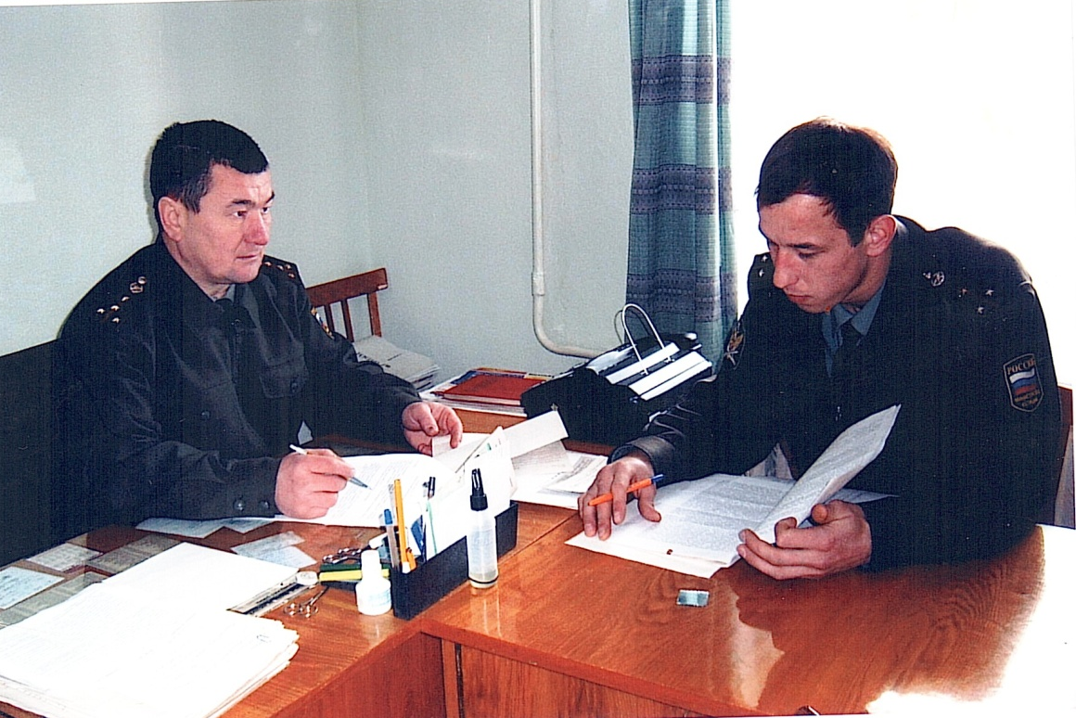
Полицейская династия семьи Трофимовых
Основатель династии мой дедушка – Петр Иванович, служебная карьера дедушки началась с патрульно-постовой службы и закончил начальником уголовно-исполнительной инспекции. Дослужился до звания подполковник и в 2007 году он вышел на пенсию по выслуге лет. За высокий профессионализм мой дедушка награжден нагрудными знаками и медалями.

Slide 5
Папа – Александр Петрович, пошёл по стопам дедушки и выбрал профессию полицейского. Начал свою карьеру с патрульно-постовой службы, далее стал
оперуполномоченным отдела уголовного розыска. Дослужился до звания старшего лейтенанта полиции и в 2023 году вышел на пенсию по выслуге лет. За высокий профессионализм мой папа награжден нагрудными знаками и медалями.

